Slide 1
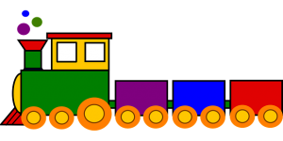
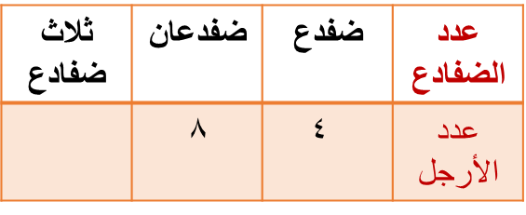
نموذج رقم (5)
الاختبار الدوري للصف.الثاني الابتدائي مادة الرياضيات الفترةالرابعة
المملكة العربية السعودية
وزارة التعليم
مكتب التربية والتعليم بمحافظة الجبيل
قسم الصفوف الأولية
٧ ۸ ۹
۱ ۲ ۳ ٤ ٥ ٦
اسم الطالبة ....................................................... المدرسة......................................... الصف ........................
المعيار | حل المسائل الرياضية باستعمال استراتيجيات ومهارات مناسبة مع اتباع الخطوات الاربعة |  |  | رقمه | 2
متقن | متقن | متقن | غير متقن | ملاحظة
100% | من 90%إلى أقل من 100% | من80% إلى أقل من 90% | أقل من 80%
السؤال الأول:
لضفدع أربعة أرجل ،ولضفدعان ثماني أرجل .
فكم رجلآ لثلاثة ضفادع ؟
الفهم :المعطيات : الضفدع له ........أرجل ،والضفدعان لهما
.......أرجل
المطلوب : كم....................................؟
اخطط : استعمل انشاء.........................
الحل :
المعيار | تمييز الأشكال الهندسية المستوية (المربع-المستطيل-المثلث-الدائرة-شبة المنحرف—السداسي) ووصفهاحسب عدد أضلاعها ورؤوسها) |  |  | رقمه | 35
متقن | متقن | متقن | غير متقن | ملاحظة
100% | من 90%إلى أقل من 100% | من80% إلى أقل من 90% | أقل من 80%
السؤال الثاني : صلي بين مجموعة (أ) بما يناسبها مع المجموعة (ب):
(أ) (ب)
مثلث
مربع
دائرة
متوازي أضلاع
شبة منحرف
أكملي :
المعيار | المقارنة بين شكلين مستويين وبين مجسمين |  |  | رقممه | 36
متقن | متقن | متقن | غير متقن | ملاحظة
100% | من 90%إلى أقل من 100% | من80% إلى أقل من 90% | أقل من 80%
السؤال الثالث :
المجسمان هما ................و .......................
شكلان متشابهان لان لكل واحد منهما له
.............أوجة و..................حرفآ و.................رؤوس

Slide 2
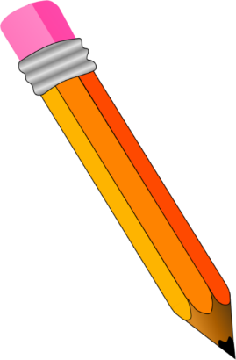
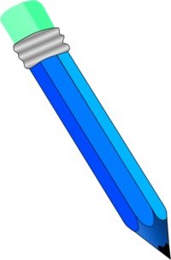
المعيار | قياس الطول وتقديرة بإستعمال (وحدات غير قياسية ،مسطرة السنتمترات) |  |  | رقمه | 38
متقن | متقن | متقن | غير متقن | ملاحظة
100% | من 90%إلى أقل من 100% | من80% إلى أقل من 90% | أقل من 80%
السؤال الرابع:
قيسي طول القلم مستعملة وحدة القياس
القياس ...................تقريبآ
قيسي طول هذا القلم بالسنتمترات
القياس ....................سنتمترآ تقريبآ
المعيار | المقارنة بين مساحات أشكال مختلفة وترتيبها |  |  | رقمه | 39
متقن | متقن | متقن | غير متقن | ملاحظة
100% | من 90%إلى أقل من 100% | من80% إلى أقل من 90% | أقل من 80%
السؤال الخامس :
أحوط الشكل الذي مساحتة أكبر :
تمنياتي لك بالتوفيق معلمة المادة :

